Slide 1


Розробка Telegram-чат-бота для автоматизації взаємодії з користувачами
У сучасному цифровому світі автоматизація процесів взаємодії з користувачами стає невід'ємною частиною успішного бізнесу. Одним із ефективних інструментів для досягнення цієї мети є розробка чат-ботів.
Цей звіт присвячений процесу розробки Telegram-чат-бота, який має на меті автоматизувати певні аспекти взаємодії з користувачами. Ми детально розглянемо всі етапи розробки, починаючи з аналізу вимог та проєктування архітектури, і закінчуючи тестуванням та розгортанням.

Slide 2
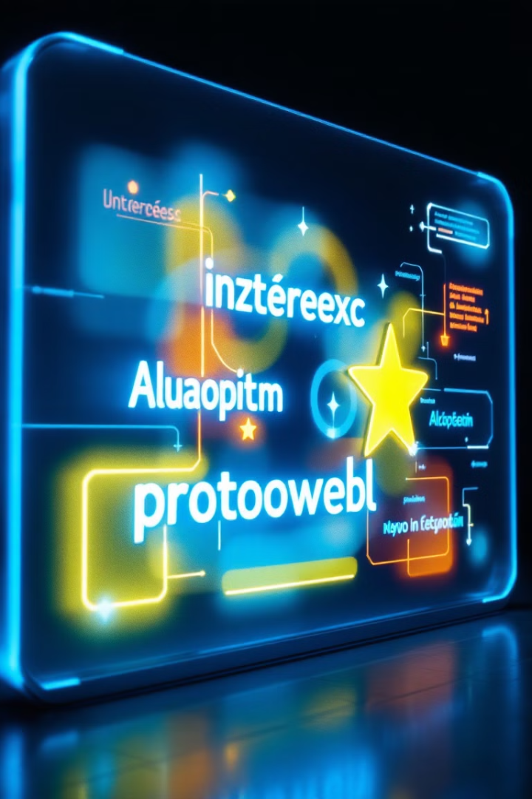
Ключова термінологія проєкту
Telegram API
Чат-бот
Набір інструментів та методів, що надається месенджером Telegram для розробників, які бажають створювати боти та інші інтеграції.
Програма, що імітує людське спілкування та взаємодіє з користувачами через текстові або голосові повідомлення.
Вебхуки та інтеграції
Механізм, що дозволяє налаштувати автоматичні відповіді на події від сервера Telegram, та можливість підключення чат-бота до інших сервісів через API.
Для забезпечення чіткості розуміння, важливо ознайомитися з ключовими термінами, що використовуються у процесі розробки. Серед інших важливих понять: UI/UX, розпізнавання намірів, сутності, inline-клавіатури та callback-запити.

Slide 3





Підготовка та налаштування середовища
Аналіз технічного завдання
Визначення ключових функціональних вимог до бота, необхідних команд та сценаріїв взаємодії.
Вивчення документації
Детальне дослідження Telegram API, можливостей та обмежень платформи.
Налаштування середовища
Встановлення необхідних пакетів та бібліотек, створення віртуального середовища.
Базова структура проєкту
Створення необхідних файлів та папок, початкове тестування зв'язку з Telegram API.
Цей етап є критично важливим для забезпечення стабільної та ефективної роботи бота в майбутньому, оскільки закладає фундамент для всього проєкту.

Slide 4






Реалізація базових команд бота
/start
/help
Inline-клавіатури
Обробка помилок
Вітальне повідомлення та короткий опис можливостей бота.
Список доступних команд та їх опис для інформаційної підтримки.
Спрощення навігації та покращення взаємодії з користувачем.
Механізм для забезпечення стабільної роботи бота.
На цьому етапі розробки було зосереджено увагу на створенні основних команд, які забезпечують базову функціональність та взаємодію з користувачем. Реалізовані команди дозволяють користувачам швидко ознайомитися з функціоналом бота та отримати необхідну допомогу.

Slide 5








Інтеграція бази даних
Вибір бази даних
Розробка схеми
Здійснений з урахуванням потреб проєкту та масштабованості.
Визначення необхідних таблиць, полів, типів даних та зв'язків.
Безпека даних
Міграції
Транзакції, параметризовані запити та шифрування конфіденційних даних.
Управління змінами схеми бази даних без втрати даних.
Інтеграція бази даних є критично важливою для забезпечення ефективного зберігання та управління даними чат-бота. Були реалізовані функції для виконання основних операцій з базою даних, таких як додавання, оновлення, видалення та пошук даних.

Slide 6
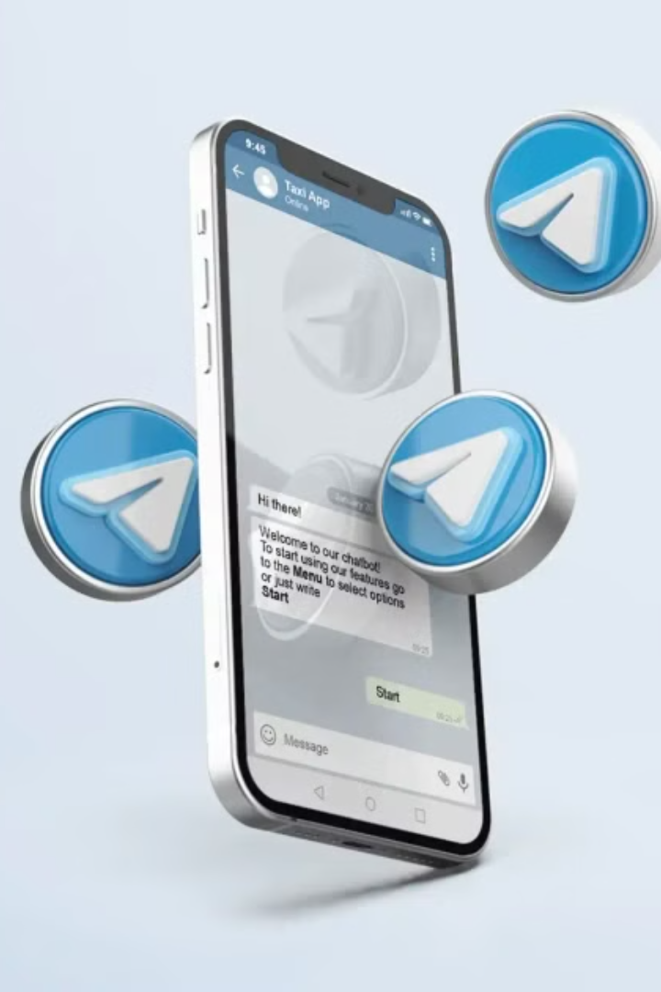
Функціонал обробки замовлень
Проєктування діалогового потоку
Розробка детального сценарію, який крок за кроком веде користувача через процес замовлення.
Збір контактної інформації
Введення та валідація даних, необхідних для доставки замовлення (ім'я, адреса, тощо).
Підтвердження та збереження
Перевірка введеної інформації, збереження замовлення в базі даних та надсилання підтвердження.
Відстеження статусу
Механізм для отримання інформації про стан замовлень ("в обробці", "відправлено", "доставлено").
Цей етап був присвячений створенню функціоналу, який дозволяє користувачам оформлювати замовлення безпосередньо через чат-бота. Користувачі отримують сповіщення про зміни статусу замовлення.

Slide 7






Адміністрування та підтримка користувачів
Перегляд замовлень
Простий інтерфейс для адміністраторів, який дозволяє переглядати список замовлень з бази даних.
Зміна статусу
Команда для оновлення статусу замовлення в базі даних адміністратором.
Детальна інформація
Можливість отримати повну інформацію про замовлення за його ідентифікатором.
Зв'язок з менеджером
Функція, яка дозволяє користувачам швидко зв'язатися з менеджером для отримання допомоги.
На цьому етапі було розроблено базовий функціонал для адміністрування чат-бота та перегляду замовлень. Цей функціонал дозволяє адміністраторам ефективно керувати замовленнями, а користувачам – швидко отримувати підтримку.

Slide 8






Висновки та перспективи розвитку
Майбутні вдосконалення
Розширення функціоналу та інтеграцій
Зручність користувача
Інтуїтивний інтерфейс та простота використання
Технічна реалізація
Ефективна архітектура та управління даними
Розробка Telegram-чат-бота є лише одним із прикладів широкого спектру можливостей, які відкривають чат-боти для автоматизації процесів та покращення взаємодії з користувачами. Ключовими висновками є важливість ретельного планування перед початком розробки та фокус на зручності користувача.
У майбутньому планується розширення функціоналу чат-бота, включаючи реалізацію додаткових команд, інтеграцію з іншими сервісами та покращення інтерфейсу користувача.

Slide 9

Дякую за увагу!

